Slide 1


IN01
Programmation Android
03 – IHM bases
Yann Caron
Et Jean-Marc Farinone

Slide 2
Sommaire - Séance 03
Principes et patrons
Combinaison ou XML
Évènements
Standard views
Menus
Intents et chaînage des activities
Toast

Slide 3
IN01 – Séance 03
Principes et patrons

Slide 4
Les IHM des smartphones
Pas seulement clavier écran souris
Mais écran tactile, clavier virtuel
Accéléromètre
GPS
Enregistrement de messages audio (notes audio)
Prendre des photos, des vidéos, les envoyer par le réseau (MMS)
SMS
Téléphone
Etc.
Slide original (c) JMF

Slide 5
Les IHM Android
Bibliothèque propre
Pas d'AWT, ni Swing, ni Java ME/LCDUI
Décrit par fichier XML ou par composition
Écrans gérés par des activities, des fragments et des views
Slide original (c) JMF

Slide 6
Principes
Deux grands principes == Deux arborescences
  Par combinaison
    Les IHM sont construites en mettant les composants graphiques les uns à l'intérieur des autres
    Placement des composants
  Par héritage
    Les composants graphiques sont obtenus par spécialisation
    En général fournis par le concepteur de la bibliothèque
    Utile pour créer des composants personnalisés (IDE Algoid)
Slide original (c) JMF

Slide 7
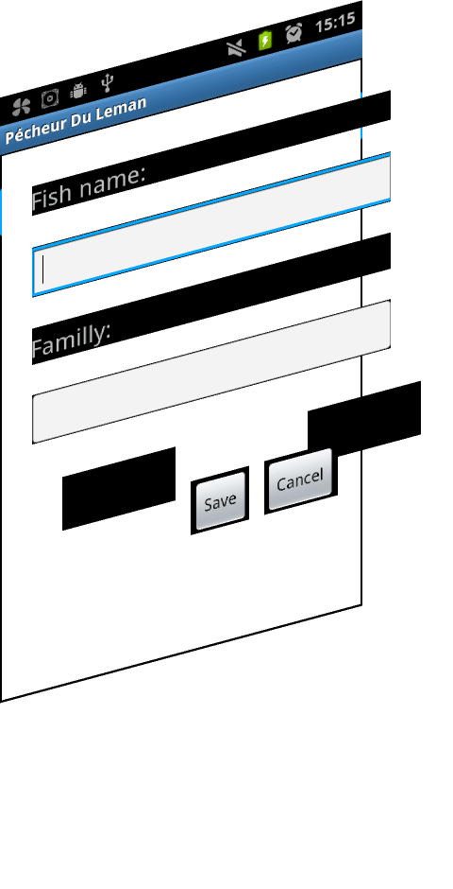
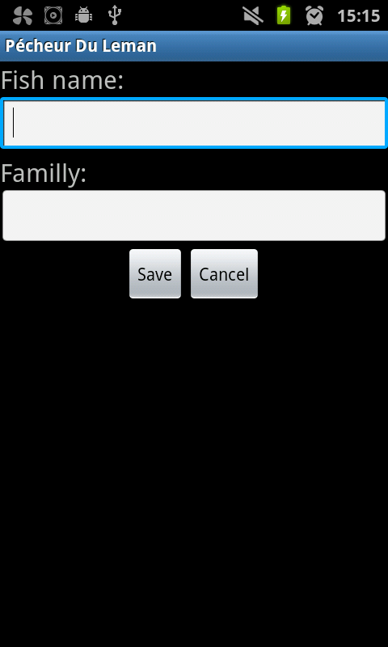
1er principe : combinaison
Slide original (c) JMF

Slide 8
1er principe : combinaison
Activity / Fragment
Linear Layout
Label1
FishText
Label2
FamillyText
Linear Layout
ButtonSave
ButtonCancel
Slide original (c) JMF

Slide 9
1er principe : combinaison
Principe : mettre les composants les uns à l'intérieur des autres (hiérarchiser, combiner)
Components et Containers
On obtient un arbre : être contenu par == être fils de
Deux patrons : composite et decorator

Slide 10
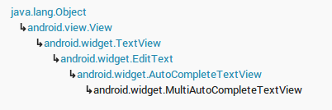
2e principe – Héritage de classes
Spécialisation des classes par héritages successifs
Par exemple : MultiAutoCompleteTextView

Slide 11
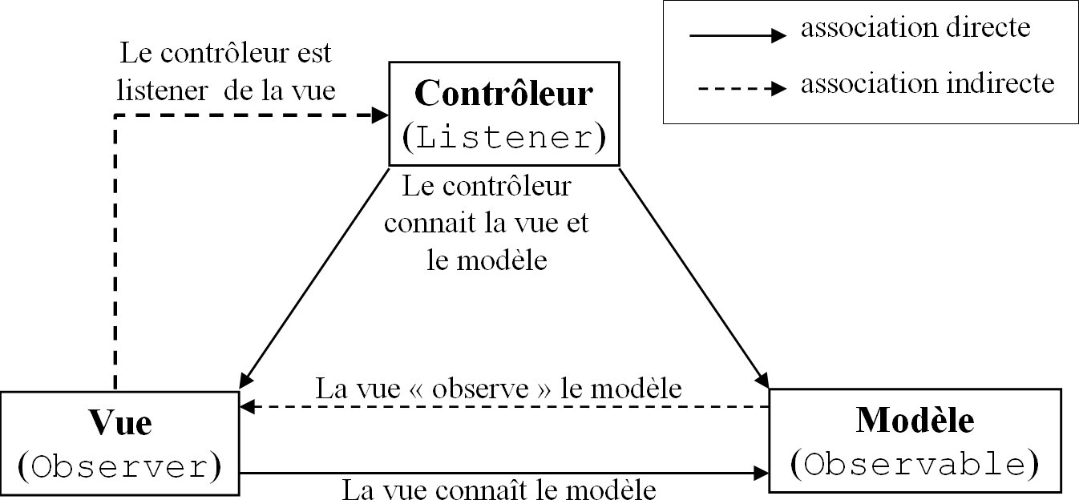
Patron - MVC
Mediator
Observer/Observable

Slide 12
Patron - MVC
POSA : Pattern-Oriented Software Architecture
Motivation : séparer les responsabilités d'un composant graphique
Le modèle : c'est la donnée
La vue : c'est la représentation visuelle
Le contrôleur : c'est le chef d'orchestre (spécialisation du mediator)
Un excellent article : http://www.infres.enst.fr/~hudry/coursJava/interSwing/boutons5.html

Slide 13
MVC - Android
Comme vu précédemment MVC = Model/Vue/Controler
L'idée est de séparer les données, la présentation et les traitements
Les composants graphiques Android sont en partie basés sur ce principe

Slide 14
IN01 – Séance 03
Combinaison ou XML

Slide 15
IHM : types de constructions
Deux façons de construire une IHM dans Android :
  En combinant les composants par programmation
    Comme JavaSE Swing, AWT, JavaME
  En déclarant les composants dans un fichier XML
    Comme JavaFX (FXML), WPF (XAML)

Slide 16
Par combinaison
@Override
protected void onCreate(Bundle savedInstanceState) {
super.onCreate(savedInstanceState);
// create main layout
LinearLayout content = new LinearLayout(this);
content.setLayoutParams(
new LinearLayout.LayoutParams(
LinearLayout.LayoutParams.MATCH_PARENT,
LinearLayout.LayoutParams.MATCH_PARENT));
content.setOrientation(LinearLayout.VERTICAL);
// add main layout to activity
this.setContentView(content);
// add controls
TextView label1 = new TextView(this);
label1.setText(getText(R.string.fish_name));
content.addView(label1);
EditText textFish = new EditText(this);
textFish.setLayoutParams(
new LinearLayout.LayoutParams(
LinearLayout.LayoutParams.MATCH_PARENT,
LinearLayout.LayoutParams.WRAP_CONTENT));
content.addView(textFish);
// etc.
}
onCreate de l'activity
Content layout
Layout
Ajout des contrôles

Slide 17
Par combinaison
Comment ? Comme en Swing !
  On instancie des objets
  On les paramètre à l'aide des propriétés
  On les hiérarchise grâce à un patron composite ()
0..*
View
ViewGroup
1

Slide 18
Par combinaison
Redite :
L'IHM est décrite par programmation en surchargeant la méthode “onCreate” de l'activity (ou du fragment)
On instancie des composants graphiques (LinearLayout, TextView, Button, etc.)
On les paramètre (setText, setOrientation, setLayout)
On hiérarchise (content.addView) Content est le layout auquel on ajoute une vue

Slide 19
Par combinaison
Avantages :
  Dynamique (construction de vues par programmation)
  Peut être factorisé
Inconvénients :
  Verbeux !
  Fastidieux
  WYSIWYG difficile à mettre en œuvre

Slide 20
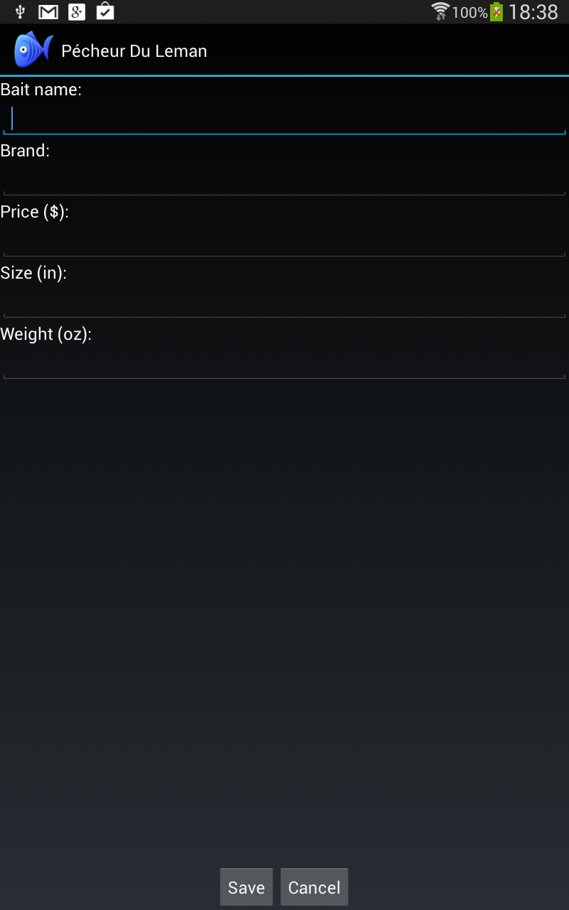
Déclaration par XML
<?xml version="1.0" encoding="utf-8"?>
<LinearLayout xmlns:android="http://schemas.android.com/apk/res/android"
android:layout_width="match_parent"
android:layout_height="match_parent"
android:orientation="vertical" >
<TextView
android:id="@+id/textView1"
android:layout_width="wrap_content"
android:layout_height="wrap_content"
android:text="@string/bait_name" />
<AutoCompleteTextView
android:id="@+id/autoCompleteTextView1"
android:layout_width="match_parent"
android:layout_height="wrap_content"
android:text="AutoCompleteTextView" >
<requestFocus />
</AutoCompleteTextView>
<LinearLayout
android:layout_width="match_parent"
android:layout_height="wrap_content"
android:gravity="center_horizontal" >
<Button
android:id="@+id/button1"
android:layout_width="wrap_content"
android:layout_height="wrap_content"
android:text="@string/global_button_save" />
</LinearLayout>
</LinearLayout>
Imbrication

Slide 21
Déclaration par XML
Le placer dans /res/layout (cf. Cours 02 pour la gestion multirésolution, orientation, etc.)
La description d'une activity doit commencer par un Layout
Les composants graphiques sont ensuite hiérarchisés par encapsulation dans les nœuds XML
Les composants sont paramétrés avec des attributs XML

Slide 22
Déclaration par XML
Avantages :
  WYSIWYG plus simple à mettre en place
  Plus lisible
Inconvénients :
  Limitations / bogues du WYSIWYG
  En mode text, autocompletion pas toujours présente
  Verbeux

Slide 23
Post-Scriptum - @+id vs. @id
Dans le fichier XML, on utilise parfois @+id et parfois @id
@+id indique qu'il faut créer une nouvelle entrée dans R.java (et sa classe interne id)
@id repère simplement l'identificateur id et il n'y a pas de création dans R.java
Slide original (c) JMF

Slide 24
Correspondance XML-Java
Comme vu précédemment, il est possible de décrire les vues de deux façons
Toutes les méthodes Java ont un équivalent sous forme d'un attribut XML
La référence ce trouve ici : http://developer.android.com/reference/android/view/View.html

Slide 25
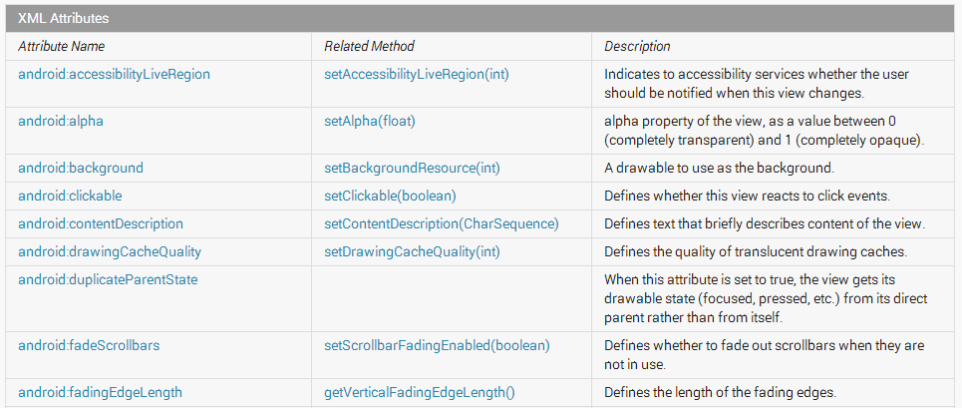
Correspondance XML-Java
Dont voici un extrait

Slide 26
Activity et XML
public class BaitActivity extends Activity {
private AutoCompleteTextView textName, textBrand;
private Button buttonSave;
@Override
protected void onCreate(Bundle savedInstanceState) {
super.onCreate(savedInstanceState);
setContentView(R.layout.bait);
textName = (AutoCompleteTextView) findViewById(R.id.textName);
textBrand = (AutoCompleteTextView) findViewById(R.id.textBrand);
buttonSave = (Button) findViewById(R.id.buttonSave);
buttonSave.setOnClickListener(new OnClickListener() {
@Override
public void onClick(View v) {
buttonSave_onClick(v);
}
});
}
// event handling
private void buttonSave_onClick(View v) {
// do some stuff
}
}
Accès aux contrôles

Slide 27
Activity et XML
Bonnes pratiques :
  Nommer correctement les composants de l'IHM (conventions de nommage)
  Utiliser ces noms pour créer des attributs de la classe activity (ou fragment)
  Récupérer leur instance lors de l'exécution de la méthode onLoad
  Abonner des évènements si nécessaire

Slide 28
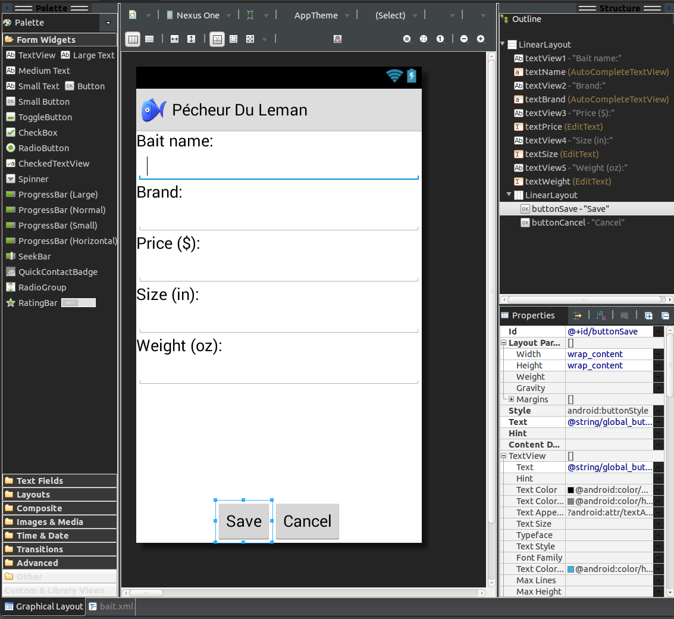
Eclipse-WYSIWYG
Outline
Drag and Drop
Propriétés

Slide 29
Eclipse-WYSIWYG
Ajout des éléments par drag and drop
Outline permet de gérer l'arborescence des composants graphiques
Modification des propriétés dans la fenêtre “properties”

Slide 30
IN01 – Séance 03
Évènements

Slide 31

Patron – Observer/Observable

Slide 32
Patron – Observer/Observable
Motivation : gestion des évènements
L'observateur est une interface qui possède une méthode
L'observateur s'abonne à l'observable (ce dernier stocke la référence des observateurs dans une collection)
Lorsque l'observable déclenche son évènement, il boucle sur les références et invoque les méthodes de celles-ci
Principe du callback
Sur Android, ce sont parfois des observateurs multiréférences ou monoréférences (un seul observateur)

Slide 33
Patron – Observer/Observable
Multi-callbacks
public interface Observer {
void callBack();
}
public class Observable {
private final List<Observer> observers = new ArrayList<Observer>();
public void addObserver(Observer observer) {
observers.add(observer);
}
private void fireEvent() {
for (Observer ob : observers) {
ob.callBack();
}
}
}
Interface
Agrégation
Multi-callback

Slide 34
Patron – Observer/Observable
Mono-callbacks
public interface Observer {
void callBack();
}
public class Observable {
private Observer observer;
public void setObserver(Observer observer) {
this.observer = observer;
}
private void fireEvent() {
observer.callBack();
}
}
Interface
Agrégation
Mono-callback

Slide 35
Patron – Observer/Observable
Exemple
LinearLayout container = (LinearLayout) findViewById(R.id.container);
Button button = new Button(this);
button.setOnClickListener(new OnClickListener() {
@Override
public void onClick(View v) {
Log.i(this.getClass().getName(), "Button clicked !");
}
});
container.addView(button);
Classe anonyme

Slide 36
Les évènements
Les composants émettent des évènements (patron observer/observable)
Pour s'y abonner, deux possibilités :
  L'activité implémente l'interface de l'observateur (le listener)
    Pas conseillé ! S'il y a plusieurs objets de même nature (bouton par exemple) comment fait-on ?
  On passe l'instance d'une classe anonyme en paramètre. Sa méthode sera exécutée lors de l'activation de l'évènement
    Une bonne pratique, ne pas mettre le code directement dans la méthode de la classe anonyme, mais on délègue à une méthode de l'activity

Slide 37
Évènements en Java - Exemple
@Override
protected void onCreate(Bundle savedInstanceState) {
super.onCreate(savedInstanceState);
// manage event
buttonSave.setOnClickListener(new OnClickListener() {
@Override
public void onClick(View v) {
buttonSave_onClick(v);
}
});
// event handling
private void buttonSave_onClick(View v) {
// do some stuff
}
Classe anonyme
Délègue à une méthode

Slide 38
Évènements – En XML
XML
Mode déclaratif
Attribut : android:onClick
Attention : pas de check du compilateur !
<Button
android:id="@+id/buttonSave"
android:layout_width="wrap_content"
android:layout_height="wrap_content"
android:onClick="buttonSave_onClick"
android:text="@string/save" />
Nom ce l'évènement
Activity - Java
// event handling
private void buttonSave_onClick(View v) {
// do some stuff
}

Slide 39
IN01 – Séance 03
Standard views

Slide 40
Les composants graphiques
Ce sont les composants graphiques que voit l'utilisateur, avec lesquels il agit sur (contrôle) l'interface graphique
  Appelés dans certains domaines, les contrôles
  En Android ce sont (par exemple) :
    les zones de texte non éditables (~Label AWT) ou éditables (~TextComponent AWT) : TextView
  Les boutons (~ Button AWT) : Button les zones de texte éditables (~ TextField et TextArea de AWT) : EditText
les cases à cocher (~ Checkbox AWT) : CheckBox et les boutons radio RadioButton à regrouper dans un ensemble
Toutes ces classes sont dans le package Android.widget et dérivent de android.view.View
Slide original (c) JMF

Slide 41
Relation d'héritage
Object
View
0..*
TextView
ImageView
ViewGroup
1
EditText
Button
ImageButton
FrameLayout
LinearLayout
CompondButton
ScrollView
RadioButton
CheckBox
Slide original (c) JMF

Slide 42
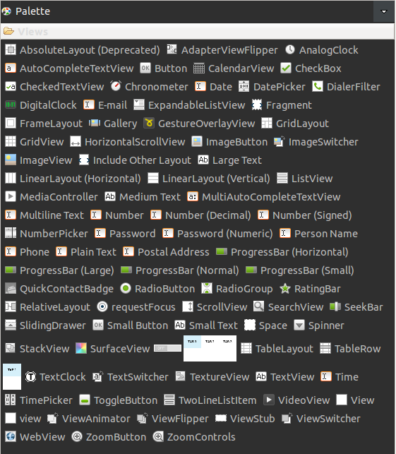
Vue d'ensemble

Slide 43

TextView
Sert de zone de texte non éditable (~ Label AWT)
Propriétés importantes :
  android:text : le texte du TextView
  android:typeface : le type de police utilisée (monospace...)
  android:textStyle : le style (italic pour l'italique, bold_italic pour gras et italique...)
  android:textColor pour la couleur d'affichage du texte. Les valeurs sont en hexadécimale en unités RGB (par exemple #FF0000 pour le rouge)

Slide 44

EditText
Sert de zone de texte éditable (~ TextField AWT)
Propriétés importantes :
  android:text : idem TextView
  android:inputType : spécifie le type d'entrée attendu (numberDecimal, numberSigned, phone, date, textEmailAddress, textMultiLine, textPersonName)
  android:hint : texte à afficher lorsque le composant est vide

Slide 45
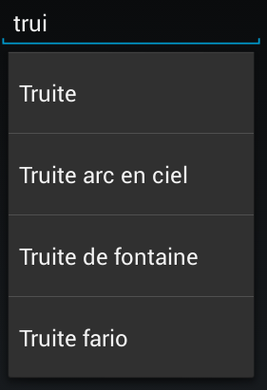
AutoCompleteTextView
Entre la saisie de texte et la dropdown
Propriétés importantes :
  android:completionThreshold :
  nombre de caractères avant le déclenchement
  de la dropdown
Méthodes importantes :
  setAdapter() : charge la liste des données utilisées pour l'autocomplétion. La liste doit être filtrable.
Objet important :
  ArrayAdapter : permet d'adapter un tableau d'objets (String en général, ou toString())

Slide 46
AutoCompleteTextView - Exemple
textName = new AutoCompleteTextView(this);
textName.setAdapter(
new ArrayAdapter<String>(
this,
android.R.layout.simple_dropdown_item_1line,
new String[] {"Brochet", "Perche", "Truite"}));
content.addView(textName);
Composant utilisé
pour afficher le
text
Context
Liste de la dropdown
Remarque : l'IDE d'Algoid est entièrement basé sur un MultiAutoCompleteTextView. Ce dernier propose une drop down pour chaque mot du texte (spécifier un séparateur, comme l'espace pour du code source)

Slide 47
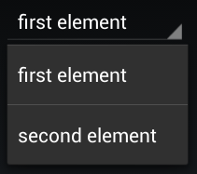
Spinner
Une combobox sans saisie
(~ CheckBox AWT)
Propriétés importantes :
  android:prompt : indicateur textuel lorsque la liste s'affiche
  android:entries : spécifie les éléments de la liste (doit faire référence à un tableau)
<string-array name="my_array">
<item>first element</item>
<item>second element</item>
</string-array>

Slide 48
Spinner
Comme l'AutoCompleteTextView
il peut utiliser un adapter
Méthodes importantes :
  setAdapter : charge la liste des données
Spinner spinner = (Spinner)rootView.findViewById(R.id.autoCompleteTextView1);
spinner.setAdapter(
new ArrayAdapter<String>(rootView.getContext(),
android.R.layout.simple_dropdown_item_1line,
new String[]{"Ablette", "Brochet", "Féra", "Gardon", "Omble chevalier"}));

Slide 49

Button
Un bouton (~ Button AWT)
Propriétés importantes :
  android:text : idem TextView
  android:onClick : abonne un listener sur un évènement clic de l'utilisateur
  android:drawableLeft : une image à afficher avec les textes à la position souhaitée (Top, Bottom, Left, Right)
  android:enable : actif ou inactif

Slide 50

CheckBox
Une case à cocher (~ CheckBox AWT)
Propriétés importantes :
  android:text : idem TextView
  android:checked : spécifie si le composant est coché par défaut

Slide 51
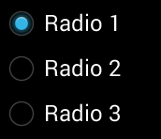
RadioGroup et RadioButton
Un groupe de boutons dépendants
(~ CheckBox & CheckboxGroup AWT)
Pour que les RadioButton soient dépendants, il faut qu'ils soient contenus dans le même groupe
<RadioGroup
android:id="@+id/radioGroup1">
<RadioButton
android:id="@+id/radio0"
android:checked="true"
android:text="@string/radio1" />
<RadioButton
android:id="@+id/radio1"
android:text="@string/radio2" />
<RadioButton
android:id="@+id/radio2"
android:text="@string/radio3" />
</RadioGroup>

Slide 52
RadioButton et évènements
Deux options :
  Créer un listener par RadioButton
  Utiliser la même méthode pour tous les RadioButton d'un même RadioGroup. Dans la méthode on sait quel RadioButton appelle grâce à l'attribut View

Slide 53
RadioButton et évènements
XML
Activity - Java
<RadioGroup
android:id="@+id/radioGroup1">
<RadioButton
android:id="@+id/radio0"
android:checked="true"
android:onClick="radio_onClick" />
<RadioButton
android:id="@+id/radio1"
android:onClick="radio_onClick" />
<RadioButton
android:id="@+id/radio2"
android:onClick="radio_onClick" />
</RadioGroup>
OnClickListener listener = new OnClickListener() {
@Override
public void onClick(View v) {
// TODO Auto-generated method stub
}
};
RadioGroup rg1 = (RadioGroup) findViewById(R.id.radioGroup1);
for (int i = 0; i < rg1.getChildCount(); i++) {
RadioButton r =
(RadioButton) eg1.getChildAt(i);
r.setOnClickListener(listener);
}

Slide 54
RadioButton et évènements
On teste quel bouton radio est à l'origine de l'évènement
private void radio_onClick(View v) {
RadioButton radio = (RadioButton)view;
Log.i(this.getClass().getName(), radio.getId()+" is clicked");
switch (radio.getId()) {
case R.id.radio1:
break;
case R.id.radio2:
break;
default:
}
}
Cast la vue
Quel radio ?

Slide 55

ImageView
Affiche une image sans interaction (cf. ImageButton)
Propriétés importantes :
  android:src : l'id du drawable
  android:scaleType : contrôle comment l'image va être modifiée en fonction de la taille de la vue

Slide 56
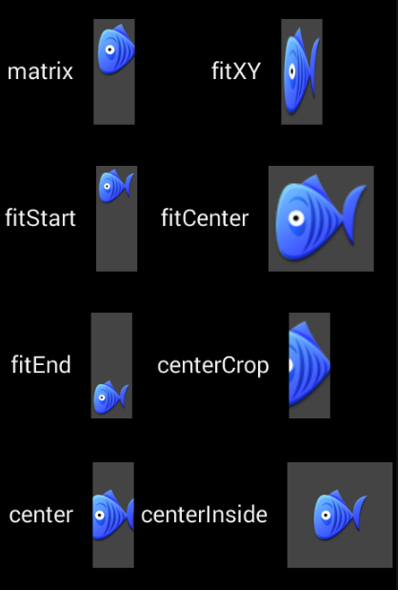
ImageView - ScaleType
matrix : en haut à gauche, coupe si nécessaire
fitXY : étire/compresse l'image en X et Y
fitStart, fitCenter, fitEnd : réduit/agrandit en conservant les proportions
center : conserve la taille, coupée si nécessaire et centre
centerCrop : étire/compresse l'image. Coupe l'image si la proportion n'est pas respectée
centerInside : centre et réduit si nécessaire (n'agrandit pas <> fitCenter)

Slide 57
IN01 – Séance 03
Layouts

Slide 58
Définition
Des conteneurs capables de placer les composants qu'ils contiennent de façon automatique
Plusieurs conteneurs == plusieurs comportements différents == plusieurs façons de placer les composants sur la vue.

Slide 59
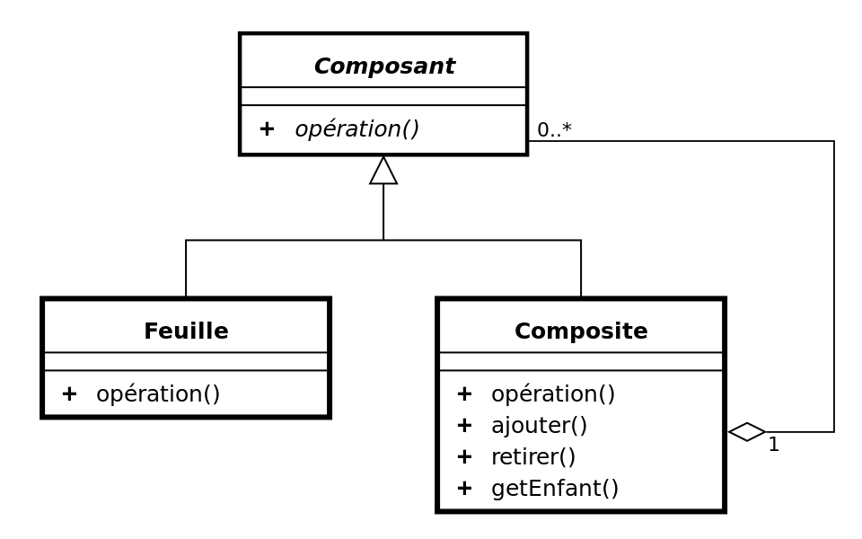
Patron - Composite
Agrégation 0..n

Slide 60
Patron - Composite
Motivation : manipuler un groupe d'objets/une hiérarchie
Un composant peut être :
  Une feuille (un item : un composant unique)
  Un Composite (un node : un composant composé d'autres composants)
public abstract class Component {
public abstract void doStuff();
}
public class Composite extends Component{
private final List<Component> children = new ArrayList<Component>();
public void addChild(Component child) {
children.add(child);
}
@Override public void doStuff() {}
}
public class Leaf extends Component {
@Override public void doStuff() {}
}
Agrégation 1..*

Slide 61
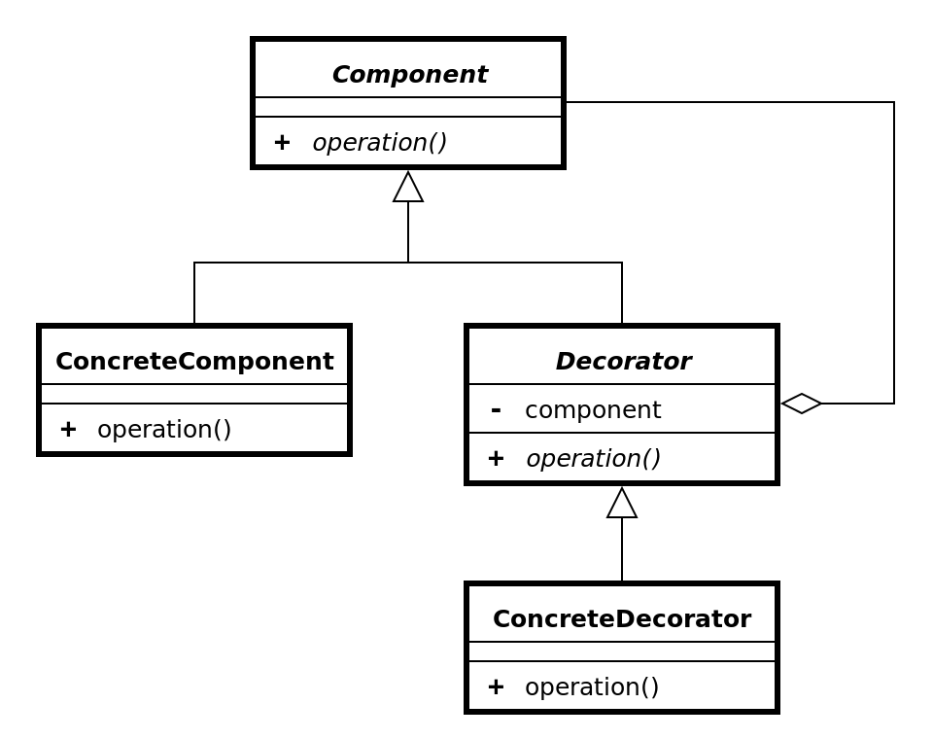
Patron - Decorator
1
1
Agrégation 1..1

Slide 62
Patron - Decorator
Motivation : Ajouter dynamiquement une nouvelle responsabilité à un objet
Un composant peut être :
  Une feuille (un item : un composant unique)
  Un décorateur (un composant qui encapsule un et un seul autre)
Le décoré est généralement passé dans le constructeur (immutable)
public class Decorator extends Component {
private Component decored;
public Decorator(Component decored) {
this.decored = decored;
}
@Override public void doStuff() {
// alter before
decored.doStuff();
// alter after
}
}
Altère le comportement

Slide 63
Résumé
Le patron composite, permet de créer des vues composées : les layouts en général (qui héritent de l'objet ViewGroup)
Le patron decorator, permet d'altérer une vue : ScrollView
  C'est un composite déguisé, qu'un seul enfant

Slide 64
Relation d'héritage
Object
View
0..*
ViewGroup
1
AbsoluteLayout
RelativeLayout
FrameLayout
LinearLayout
GridView
ScrollView
TableLayout

Slide 65
Vue d'ensemble
AbsoluteLayout : position absolue (x et y)
LinearLayout : les composants, les uns au-dessus des autres (ou à côté, selon l'orientation)
RelativeLayout : la position des composants est relative aux autres
TableLayout : crée un tableau à deux dimensions organisé par colonne et par rangée
GridLayout : grille flexible, liste d'éléments continus (de gauche à droite)
FrameLayout : comme des “calques”, les composants les uns derrière les autres

Slide 66
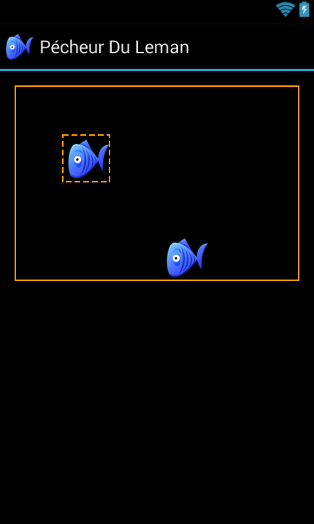
AbsoluteLayout
Placement des composants par positionnement
Propriétés des composants :
  android:layout_x et android.layout_y

Slide 67
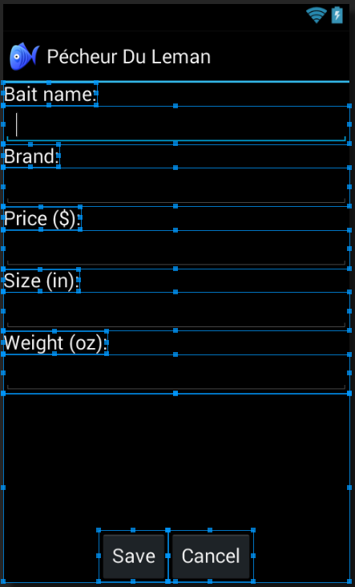
LinearLayout
Position en colonnes ou en lignes
Deux orientations possibles grâce à la propriété android:layout_orientation
  vertical : positionne les vues les unes au-dessus des autres
  horizontal : positionne les vues les unes à côté des autres

Slide 68
LinearLayout - Remplissage
Propriétés Android :
  android:layout_width : comportement en largeur du composant
  android:layout_height : comportement en hauteur
Valeurs de remplissage (type de comportement) :
  match_parent : remplit l'emplacement que lui autorise le conteneur
  wrap_content : si possible, force le parent à respecter la taille du contenu du composant

Slide 69
LinearLayout - Poids et Gravity
Poids :
  android:layout_weight : détermine le poids du composant par rapport aux autres
  Plus le poids est important, plus le composant prend de la place
Gravity :
  Gestion de l'espace vide : gère l'emplacement du composant dans la case
  Propriété Android : android:layout_gravity

Slide 70
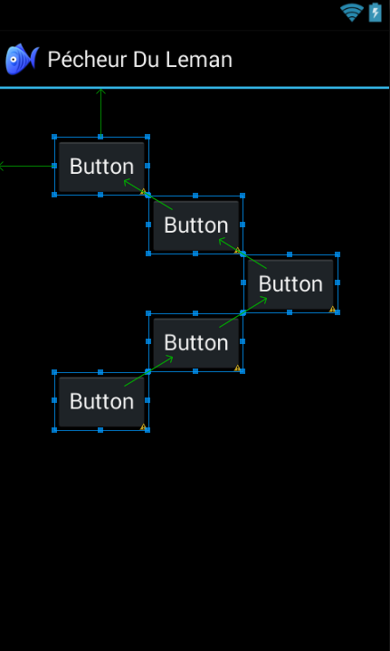
RelativeLayout
Positionne de façon relative
Relatif au composant :
  android:layout_below : en dessous de
  android:layout_above : au-dessus de
Position des bords :
  layout_toLeftOf, layout_toRightOf, layout_toTopOf, layout_toBottomOf

Slide 71
RelativeLayout
Espacement avec les composants relatifs :
  layout_marginTop, layout_marginLeft, layout_marginBottom, layout_marginRight
Occupation de la case :
  layout_width et layout_height

Slide 72
RelativeLayout - Exemple
<RelativeLayout>
<Button
android:id="@+id/btn1"
android:layout_width="wrap_content"
android:layout_height="wrap_content"
android:layout_alignParentLeft="true"
android:layout_alignParentTop="true"
android:layout_marginLeft="30dp"
android:layout_marginTop="23dp"/>
<Button
android:id="@+id/btn2"
android:layout_width="wrap_content"
android:layout_height="wrap_content"
android:layout_below="@id/btn1"
android:layout_toRightOf="@id/btn1"/>
<Button
android:id="@+id/btn3"
android:layout_width="wrap_content"
android:layout_height="wrap_content"
android:layout_below="@id/btn2"
android:layout_toRightOf="@id/btn2"/>
<Button
android:id="@+id/btn4"
android:layout_width="wrap_content"
android:layout_height="wrap_content"
android:layout_below="@id/btn3"
android:layout_toLeftOf="@id/btn3"/>
<Button
android:id="@+id/btn5"
android:layout_width="wrap_content"
android:layout_height="wrap_content"
android:layout_below="@id/btn4"
android:layout_toLeftOf="@+id/btn4"/>
</RelativeLayout>
marges
Inutile de créer un nouvel ID
Relatif à et aligné sur

Slide 73
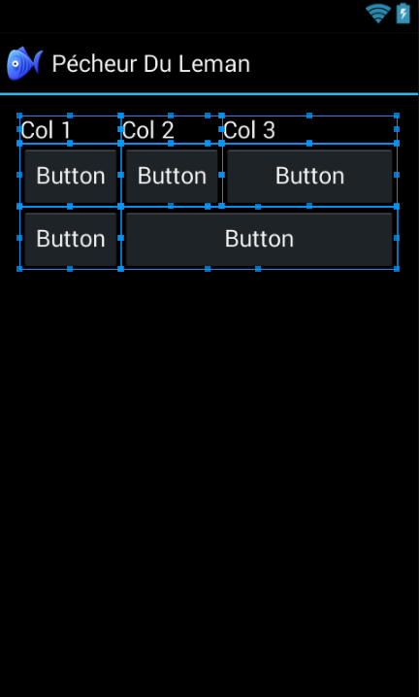
TableLayout
Un tableau comme en HTML
Construction par colonnes et rangées
<TableLayout>
<TableRow></TableRow>
<TableRow></TableRow>
<TableRow></TableRow>
</TableLayout>

Slide 74
TableLayout
Propriétés du tag <TableLayout> :
  android:shrinkColumns : colonne qui sera réduite si l'espace devient trop petit
  android:stretchColumns : colonne qui sera augmentée
Propriétés du tag <TableRow> :
  android:paddingTop : espacement haut interne
Propriétés des composants enfants :
  android:layout_span : occupation du composant sur plusieurs colonnes

Slide 75
TableLayout - Exemple
<TableLayout
android:shrinkColumns="2"
android:stretchColumns="2">
<TableRow
android:id="@+id/tableRow1"
android:paddingTop="50dp" >
<TextView android:id="@+id/textView1" />
<TextView android:id="@+id/textView2" />
<TextView android:id="@+id/textView3" />
</TableRow>
<TableRow android:id="@+id/tableRow2" >
<Button android:id="@+id/button1" />
<Button
android:id="@+id/button2"
android:layout_span="2" />
</TableRow>
</TableLayout>
Adaptation selon la taille
Marge intérieure
Rangée
Occupation

Slide 76
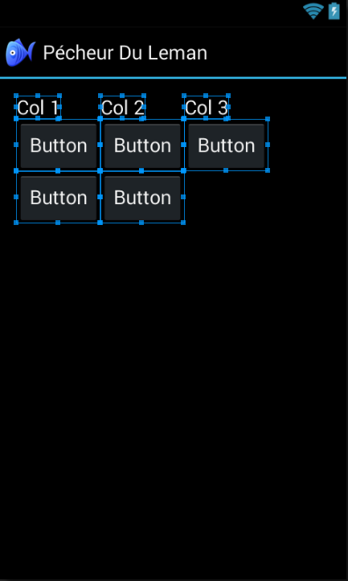
GridLayout
Remplit la grille de gauche à droite ou de haut en bas
Deux orientations possibles : horizontal et vertical
Propriétés importantes :
  android:columnCount : nombre de colonnes avant retour à la ligne
  android:rowCount : nombre de rangées avant retour au début
  android:layout_columnSpan et android:layout_rowSpan pour gérer l'occupation

Slide 77
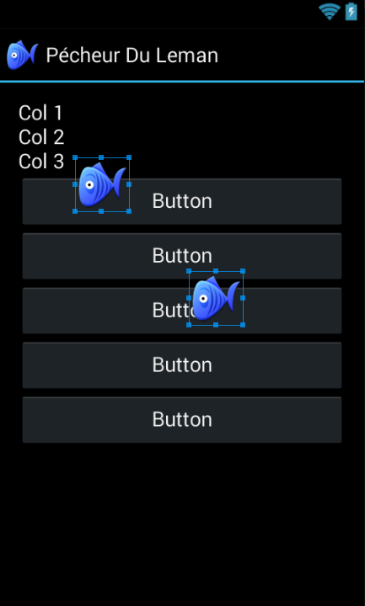
FrameLayout
Permet de placer des composants en surimpression
Des panneaux glissants
Des menus
Plus de détails au cours 05
Ou à l'adresse : http://blog.neteril.org/blog/2013/10/10/framelayout-your-best-ui-friend/

Slide 78
Conclusion
Framework très bien conçu !
Plus simple et plus intuitif que Swing
FrameLayout offre de grandes possibilités
Ne pas hésiter à imbriquer les layouts entre eux (le composite est notre ami !)
Approches complémentaires : par WYSIWYG et en XML

Slide 79
IN01 – Séance 03
Menus

Slide 80
Menus
Trois types de menus
  Option menu : menu standard pour naviguer dans l'application
  Popup menu : les actions secondaires (après l'option menu en général)
  Menu contextuel : en fonction du contenu touché

Slide 81
Menus
Accessibles depuis le bouton Menu de l'appareil
Les menus sont placés différemment selon la version d'Android :
  En bas jusqu'à Android 3.2.2 (API <= 13)
  En haut à droite à partir d'Android 4.0.1 (API >= 14)

Slide 82
Déclaration en XML
Il faut créer un fichier res/menu/my_menu.xml
<menu xmlns:android="http://schemas.android.com/apk/res/android" >
<item
android:id="@+id/menu_file"
android:showAsAction="ifRoom|withText"
android:title="@string/file">
<menu>
<item
android:id="@+id/menu_new"
android:title="@string/newf"/>
<item
android:id="@+id/menu_open"
android:title="@string/openfile"/>
</menu>
</item>
<item
android:id="@+id/menu_settings"
android:title="@string/settings"/>
</menu>
Visible dans la
barre d'action
Sous-menu

Slide 83
Dans l'activity
Les menus peuvent être différents selon les activities
On utilise la méthode onCreateOptionMenu et l'objet MenuInflater
Les inflaters sont des objets qui créent des vues à partir de fichiers XML
public class MainActivity extends Activity {
@Override
public boolean onCreateOptionsMenu(Menu menu) {
getMenuInflater().inflate(R.menu.main, menu);
return true;
}
}
Le menu est chargé
Le lien vers le fichier XML

Slide 84
Évènement
Trois façons d'y parvenir :
  Redéfinir Activity.onOptionsItemSelected (MenuItem item)
    Il faudra comparer les id avec un switch sur la méthode item.getItemId()
  Dans onCreateOptionsMenu, pour chaque menuItem, ajouter un évènement onMenuItemClickListener
  Dans le XML, ajouter la méthode onClick. Attention à la signature de la méthode, elle prend comme paramètre un MenuItem et non une View

Slide 85
onOptionItemSelected
@Override
public boolean onOptionsItemSelected(MenuItem item) {
int id = item.getItemId();
switch (id) {
case (R.id.action_example):
// menu example
return true;
case (R.id.action_settings):
// mennu settings
return true;
default:
return super.onOptionsItemSelected(item);
}
}
Le menu est chargé
Cascade l'appel avec la super class

Slide 86
onOptionItemSelected
@Override
public boolean onCreateOptionsMenu(Menu menu) {
getMenuInflater().inflate(R.menu.main, menu);
MenuItem item1 = menu.findItem(R.id.action_example);
item1.setOnMenuItemClickListener(new OnMenuItemClickListener() {
@Override
public boolean onMenuItemClick(MenuItem item) {
// menu example
return true;
}
});
MenuItem item2 = menu.findItem(R.id.action_settings);
item2.setOnMenuItemClickListener(new OnMenuItemClickListener() {
@Override
public boolean onMenuItemClick(MenuItem item) {
// menu settings
return true;
}
});
return true;
}
Un évènement pour chaque MenuItem

Slide 87
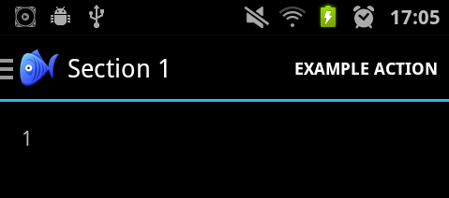
ActionBar
Depuis la version 11 de l'API (Android 3.0 HoneyComb) il est possible de sortir certains MenuItems pour un accès direct dans la barre d'action. Il faut utiliser le paramètre android:showAsAction

Slide 88
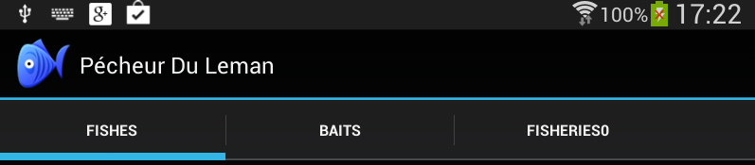
Onglets
@Override
protected void onCreate(Bundle savedInstanceState) {
super.onCreate(savedInstanceState);
setContentView(R.layout.bait);
ActionBar actionBar = getActionBar();
actionBar.setNavigationMode(ActionBar.NAVIGATION_MODE_TABS);
ActionBar.Tab tab1 = actionBar.newTab();
tab1.setText("Fishes");
tab1.setTabListener(new TabListener() {
@Override
public void onTabUnselected(Tab tab, FragmentTransaction ft) {
// Do some stuff
}
@Override
public void onTabSelected(Tab tab, FragmentTransaction ft) {
// Do some stuff
}
@Override
public void onTabReselected(Tab tab, FragmentTransaction ft) {
// Do some stuff
}
});
actionBar.addTab(tab1);
// etc.
}
API >= 11 ou appCompatv7
On peut créer une navigation avec des onglets (NAVIGATION_MODE_TABS)
Callback obligatoire

Slide 89
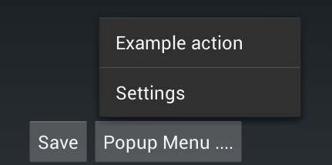
PopupMenu
API >= 11 ou appCompatv7
@Override
protected void onCreate(Bundle savedInstanceState) {
super.onCreate(savedInstanceState);
setContentView(R.layout.bait);
final Button bt = (Button)findViewById(R.id.buttonMenu);
bt.setText("Popup Menu ....");
bt.setOnClickListener(new OnClickListener() {
@Override
public void onClick(View v) {
PopupMenu menu = new PopupMenu(MainActivity2.this, bt);
MenuInflater inflater = menu.getMenuInflater();
inflater.inflate(R.menu.main, menu.getMenu());
menu.show();
}
});
}
Création du menu popup

Slide 90
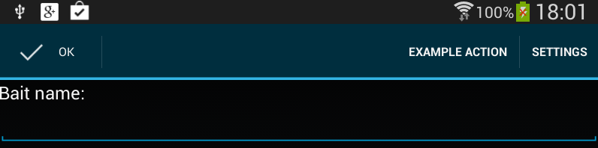
Menu Contextuel
callback = new Callback() {
@Override
public boolean onCreateActionMode(ActionMode mode, Menu menu) {
// création
MenuInflater inflater = MainActivity2.this.getMenuInflater();
inflater.inflate(R.menu.main, menu);;
return true;
}
@Override
public boolean onPrepareActionMode(ActionMode mode, Menu menu) {
// appelé juste avant la création du menu
return false;
}
@Override
public boolean onActionItemClicked(ActionMode mode, MenuItem item) {
// Récupérer les évènements
return false;
}
@Override
public void onDestroyActionMode(ActionMode mode) {
// appelé à la destruction de celui-ci
}
};
TextView bait = (TextView)findViewById(R.id.textBait);
bait.setOnLongClickListener(new OnLongClickListener() {
@Override
public boolean onLongClick(View v) {
actionMode = MainActivity2.this.startActionMode(callback);
return true;
}
});
Création du menu
Évènements clic
Démarre le menu

Slide 91
IN01 – Séance 03
Intents et chaînage des activities

Slide 92
Intent
Une intent (intention) est une description abstraite d'une action à effectuer par l'appareil
Message asynchrone interprocessus
Interagir avec des composants internes et externes à l'application
Classe abstraite : android.content.Intent

Slide 93
Chaînage des écrans
Pour passer d'un écran à un autre, on utilise une intention :
On n'oublie pas de déclarer la nouvelle activity dans le manifest
Intent intent = new Intent(this, MainActivity2.class);
startActivity(intent);
<activity
android:name="fr.cnam.pecheurduleman.MainActivity2"
android:label="@string/global_app_name">
</activity>

Slide 94
Passage de données entre activities
Les intents permettent de passer des informations grâce à la méthode putExtra()
Que l'on récupère dans la nouvelle activity :
Intent i = new Intent(this, MainActivity2.class);
i.putExtra("myExtra1", "myStringValue");
i.putExtra("myExtra2", 10);
startActivity(i);
String myExtra1 = getIntent().getExtras().getString("myExtra1", "default");
int myExtra2 = getIntent().getExtras().getInt("myExtra2", 0);
Valeur par défaut

Slide 95
IN01 – Séance 03
Toast

Slide 96
Toast
Une fenêtre de dialogue qui affiche un message pendant 2 (Toast.LENGTH_SHORT) ou 5 (Toast.LENGTH_LONG) secondes est un composant graphique Android : le Toast
Attention construire le Toast ne l'affiche pas : il faut utiliser show() pour cela
Toast leToast = Toast.makeText(this, "texteAAfficher", Toast.LENGTH_LONG);
leToast.show();
Slide original (c) JMF

Slide 97

Fin
Merci de votre attention
Des questions ?

